Slide 1
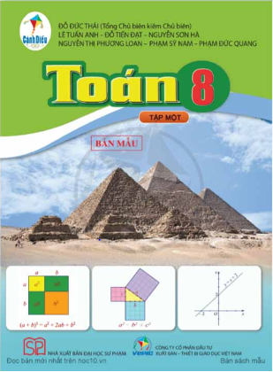
Chương V. TAM GIÁC. TỨ GIÁC
§2. TỨ GIÁC

Slide 2
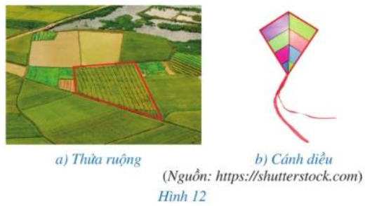

MỞ ĐẦU
Hình ảnh thửa ruộng nhìn từ trên cao hay hình ảnh cánh diều (Hình 12) gợi lên những hình tứ giác.
Tứ giác là hình có tính chất gì?

Slide 3
I. TỨ GIÁC
1. Nhận biết tứ giác
Lưu ý:
- Hai cạnh kề nhau không cùng thuộc một đường thẳng.
- Không có ba đỉnh nào thẳng hàng.
- Có thể đọc góc theo đỉnh.
Nhận xét:
Tứ giác có 4 cạnh, hai đường chéo, 4 đỉnh và 4 góc.

Slide 4
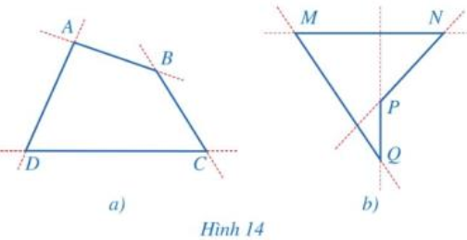
I. TỨ GIÁC
2. Nhận biết tứ giác lồi
Hoạt động 2
Quan sát các hình 14a, 14b và nêu nhận xét về vị trí của mỗi tứ giác so với đường thẳng chứa một cạnh bất kì của tứ giác đó.
Tứ giác ABCD luôn nằm về một phía của đường thẳng chứa một cạnh bất kì của tứ giác đó.
Tứ giác MNPQ không nằm về một phía của đường thẳng chứa cạnh NP hoặc cạnh PQ của tứ giác.

Slide 5
I. TỨ GIÁC
2. Nhận biết tứ giác lồi
Tứ giác lồi là tứ giác luôn nằm về một phía của đường thẳng chứa một cạnh bất kì của tứ giác đó.

Slide 6
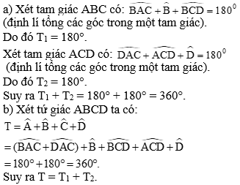
II. TỔNG CÁC GÓC CỦA MỘT TỨ GIÁC
Hoạt động 3

Slide 7

II. TỔNG CÁC GÓC CỦA MỘT TỨ GIÁC
Tổng các góc của một tứ giác bằng 360⁰.
Luyện tập

Slide 8
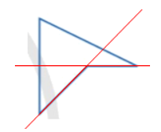
BÀI TẬP
Bài 1
Trong các tứ giác ở Hình 19, tứ giác ở hình 19c không phải là tứ giác lồi vì tứ giác này không nằm về một phía đối với hai đường thẳng chứa lần lượt hai cạnh của tứ giác (hai đường thẳng màu đỏ được vẽ ở hình bên).

Slide 9
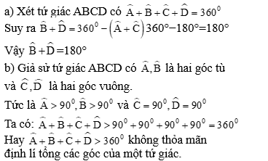
BÀI TẬP
Bài 2

Slide 10
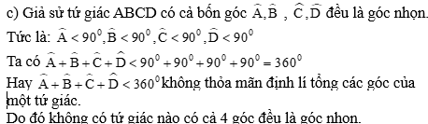
BÀI TẬP
Bài 2

Slide 11
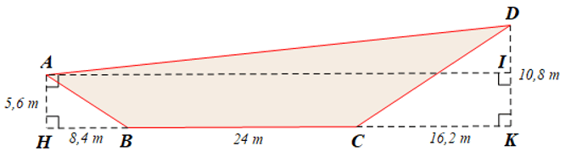
BÀI TẬP
Bài 3
Giả sử mặt cắt dọc phần nổi trên mặt nước cả tàu thủy được mô tả như hình vẽ dưới đây:

Slide 12
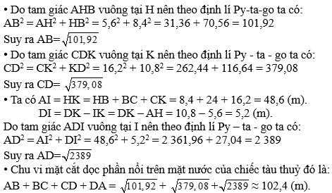
BÀI TẬP
Bài 3

Slide 13
HƯỚNG DẪN VỀ NHÀ
Ghi nhớ kiến thức trong bài.
Hoàn thành các bài tập trong SBT
Chuẩn bị bài mới: "Bài 3. Hình thang cân".

